Slide 1
МАТЕМАТИКА 2. разред
ЗАДАЦИ СА ДВИЈЕ РАЧУНСКЕ ОПЕРАЦИЈЕ

Slide 2
ДА ПОНОВИМО!
8 + 7 = 15 15 - 7 = 8
САБИРАЊЕ
ОДУЗИМАЊЕ
РАЧУНСКЕ ОПЕРАЦИЈЕ

Slide 3
ДА ПОНОВИМО ЈОШ
Када у задатку имамо само сабирање и одузимање, тада рачунамо по реду: онако како нам пише.
9 + 3 - 4 =
12 - 4 =
8
18 - 4 + 3 =
14 + 3 =
17
Када у задатку имамо заграде, прво рјешавамо оно што нам је у загради.
( 9 - 4 ) + 3 =
5 + 3 =
8
9 - ( 4 + 3 ) =
9 - 7 =
2

Slide 4
ВЈЕЖБАЈМО!
1. Задатак:
15 + ( 12 - 8 ) =
15 + 4 =
19
2. Задатак: Збир бројева 13 и 7 умањи за 9!
( 13 + 7 )
- 9 =
20 - 9 = 11

Slide 5
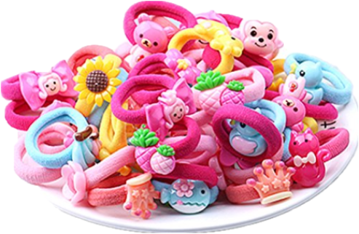
3. Задатак:Сања има 12 шналица, а Адријана 5
шналицa мање од Сање. Колико укупно шналица
имају Сања и Адријана?
Сања: 12
Адријана:
12 - 5
РЈЕШЕЊЕ:
12+ ( 12 - 5 ) = 12 + 7 = 19
ОДГОВОР: Сања и Адријана заједно имају 19 шналица.

Slide 6
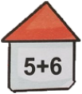
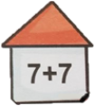
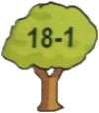
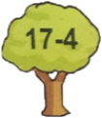
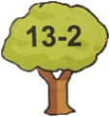
4. Задатак: Споји стрелицом исте резултате.

Slide 7
Задаци за самосталан рад
Задатак 1. Израчунај!
20 – 14 + 5= и 20 – (14 + 5) =
задатак 2. Први сабирак је број 7, а други сабирак разлика
бројева 13 и 5. Израчунај збир.
Задатак +.
У учионици је било 19 ученика. Нa одмор је изашло 9 ученика па се вратило 5. Колико сад има ученика у учионици?

